Slide 1


Slide 2
Seletores Básicos
O CSS é a varinha mágica do front-end. Com ele, você pode transformar páginas comuns em verdadeiras obras de arte. Neste eBook, vamos explorar os principais seletores CSS e como usá-los para estilizar elementos de forma eficiente.

Slide 3
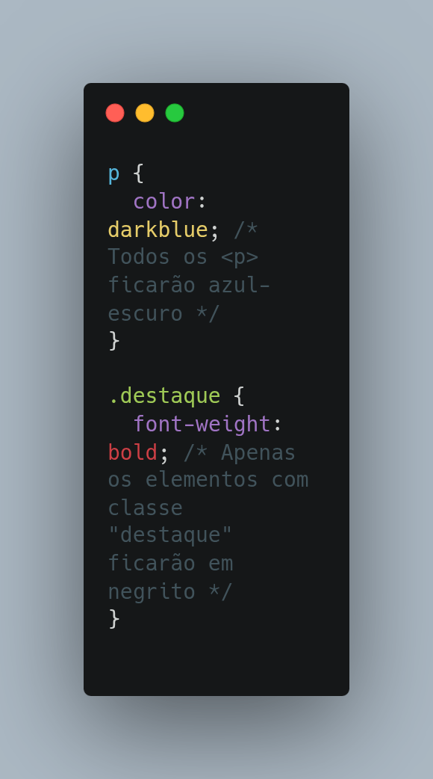
## **1. O Básico: Seletores de Tipo e Classe**
Os seletores mais comuns são os de **tipo** e **classe**.
**Tipo**: Afeta todos os elementos de um determinado tipo.
- **Classe**: Afeta apenas os elementos que possuem a classe especificada.

Slide 4
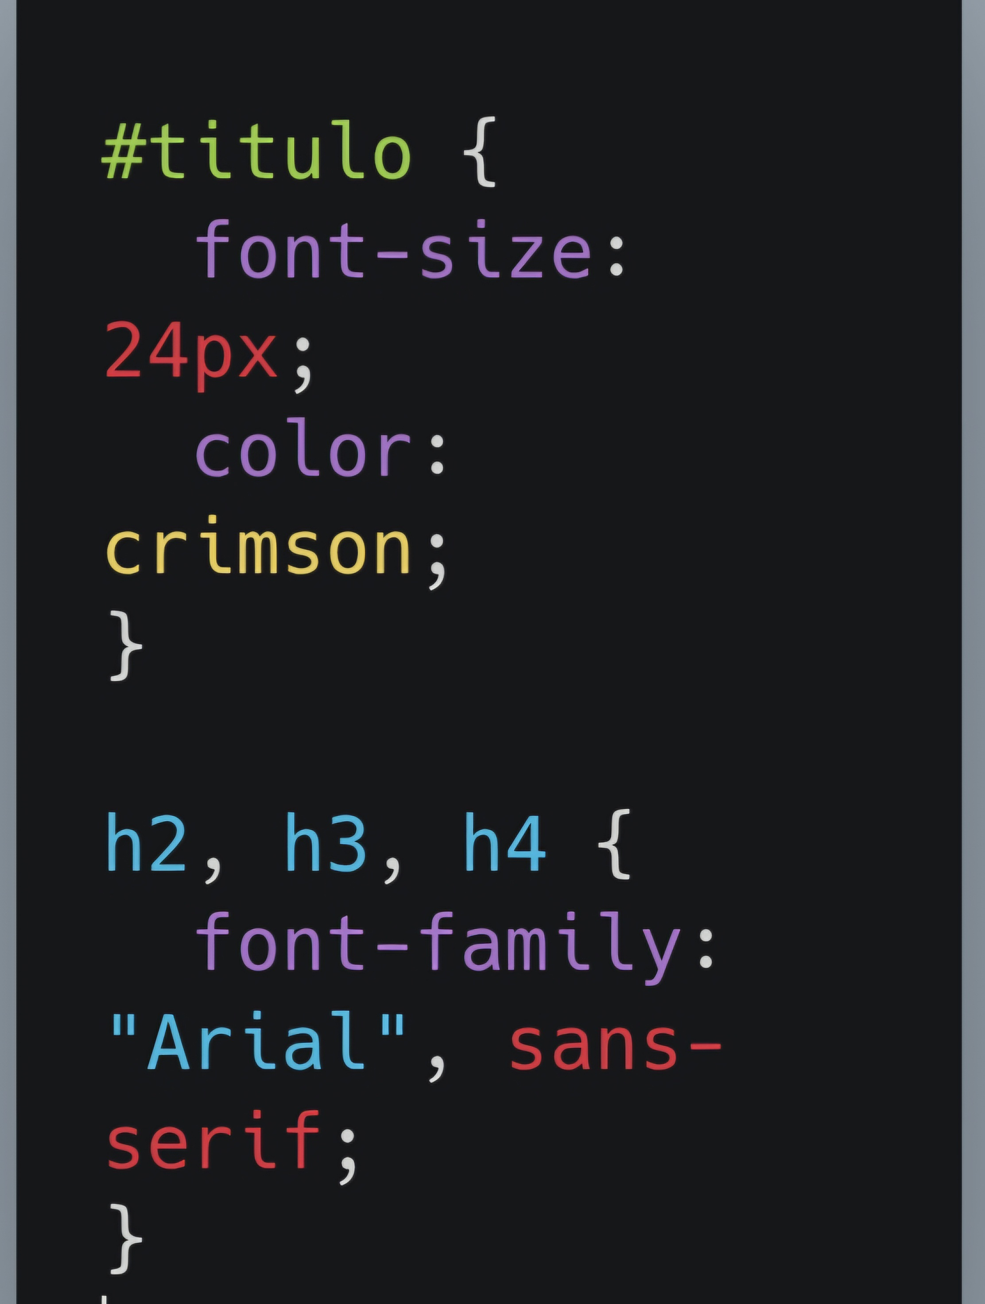
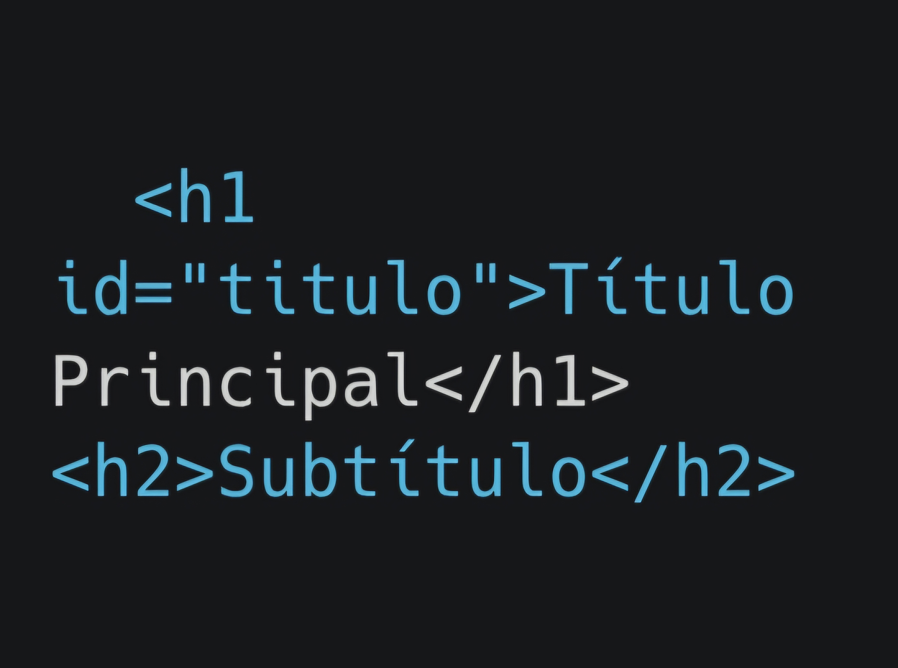
Selecionando Elementos Específicos
ID (#): Único para cada página, usado para estilizar um elemento específico.
Agrupamento (,): Aplica a mesma regra a vários seletores

Slide 5
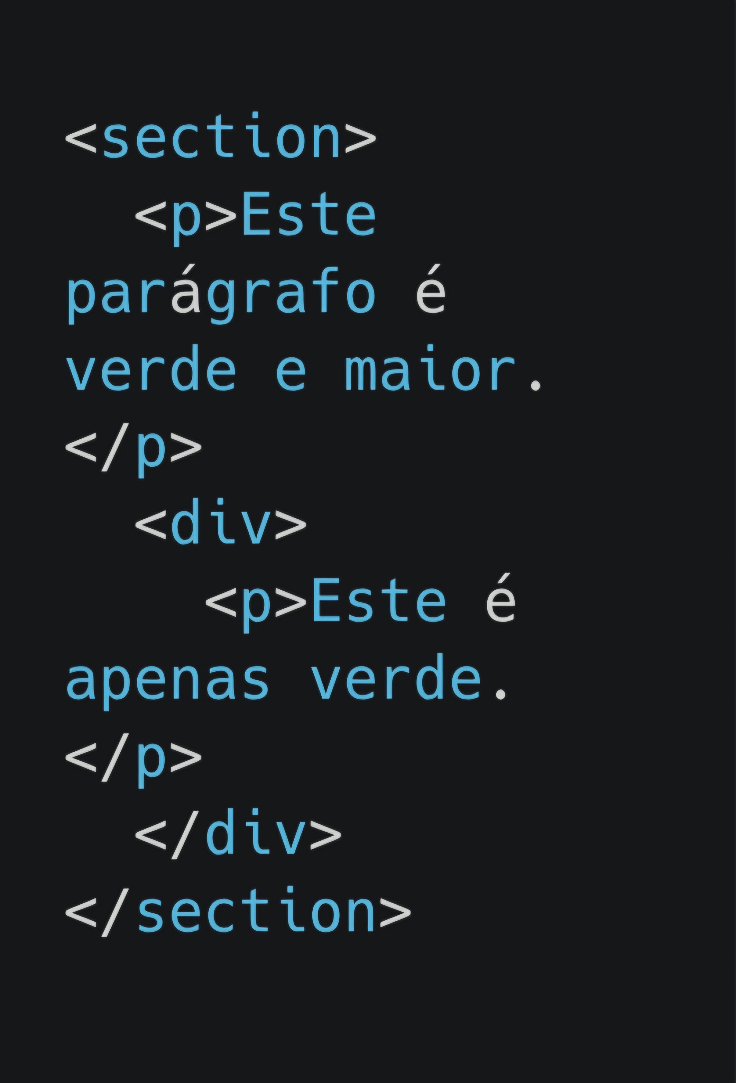
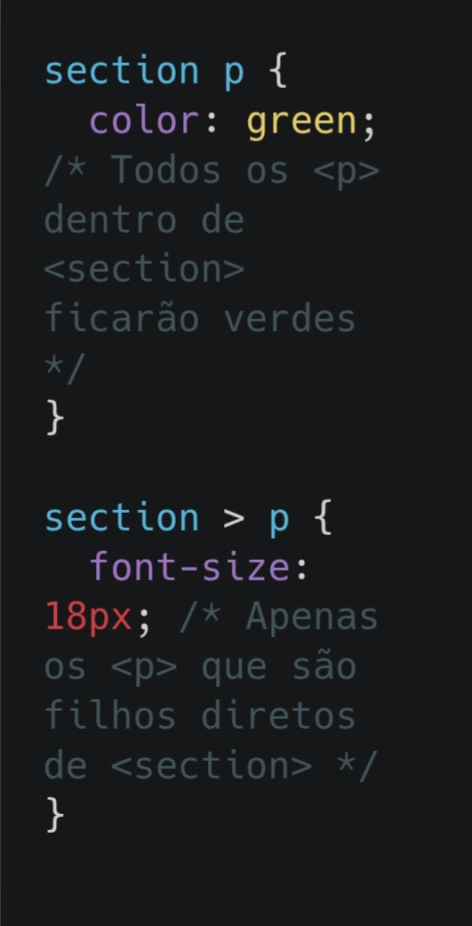
Descendentes e Filhos: Hierarquia no Estilo Descendente (espaço): Estiliza elementos dentro de outro, independente da profundidade. Filho Direto (>): Estiliza apenas os elementos que são filhos diretos

Slide 6
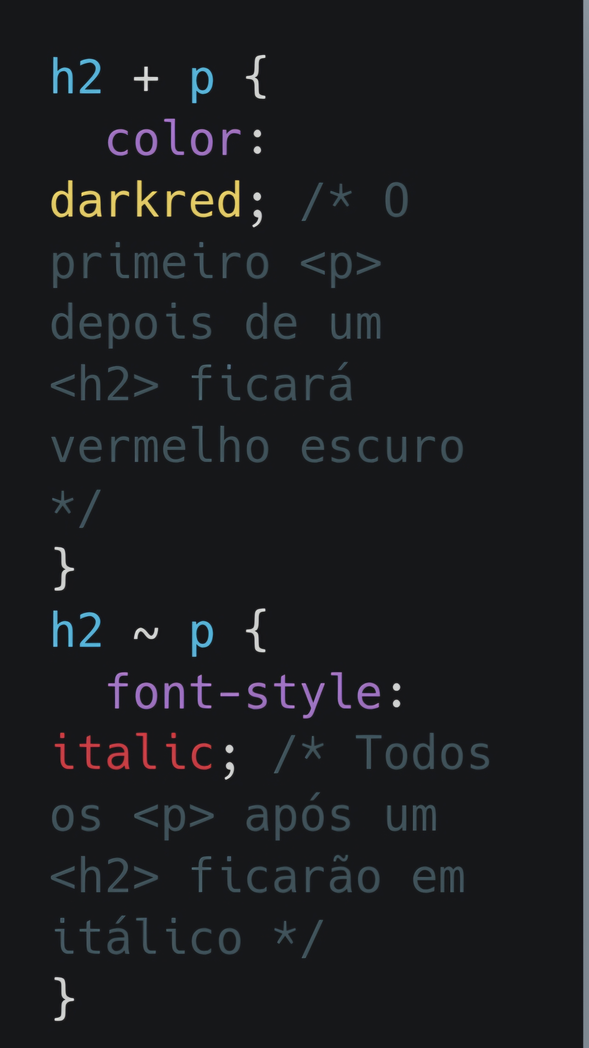
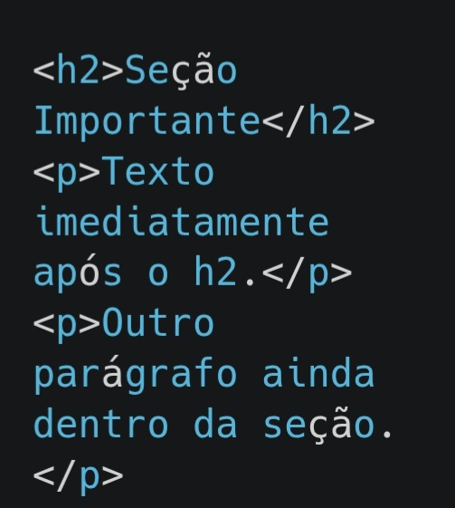
Seletores de Irmãos
Irmãos: Estilizando Elementos Próximos
Irmão Adjacente (+): Afeta um elemento que vem logo após outro.
Irmão Geral (~): Afeta todos os elementos seguintes do mesmo nível.
Exemplo:

Slide 7
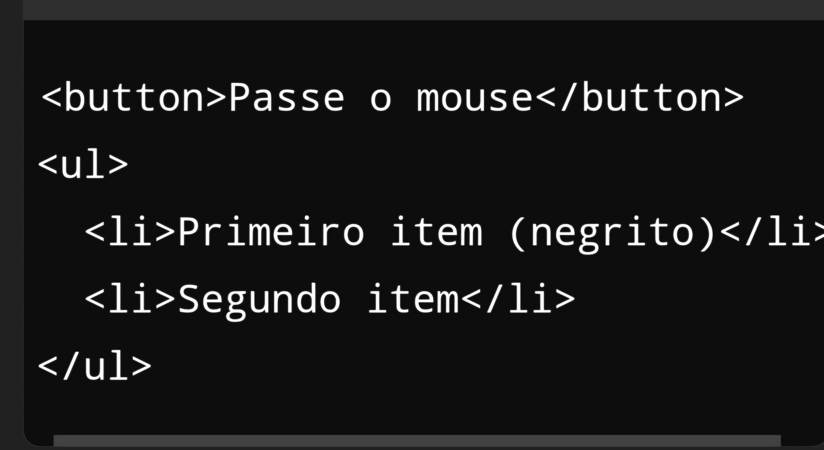
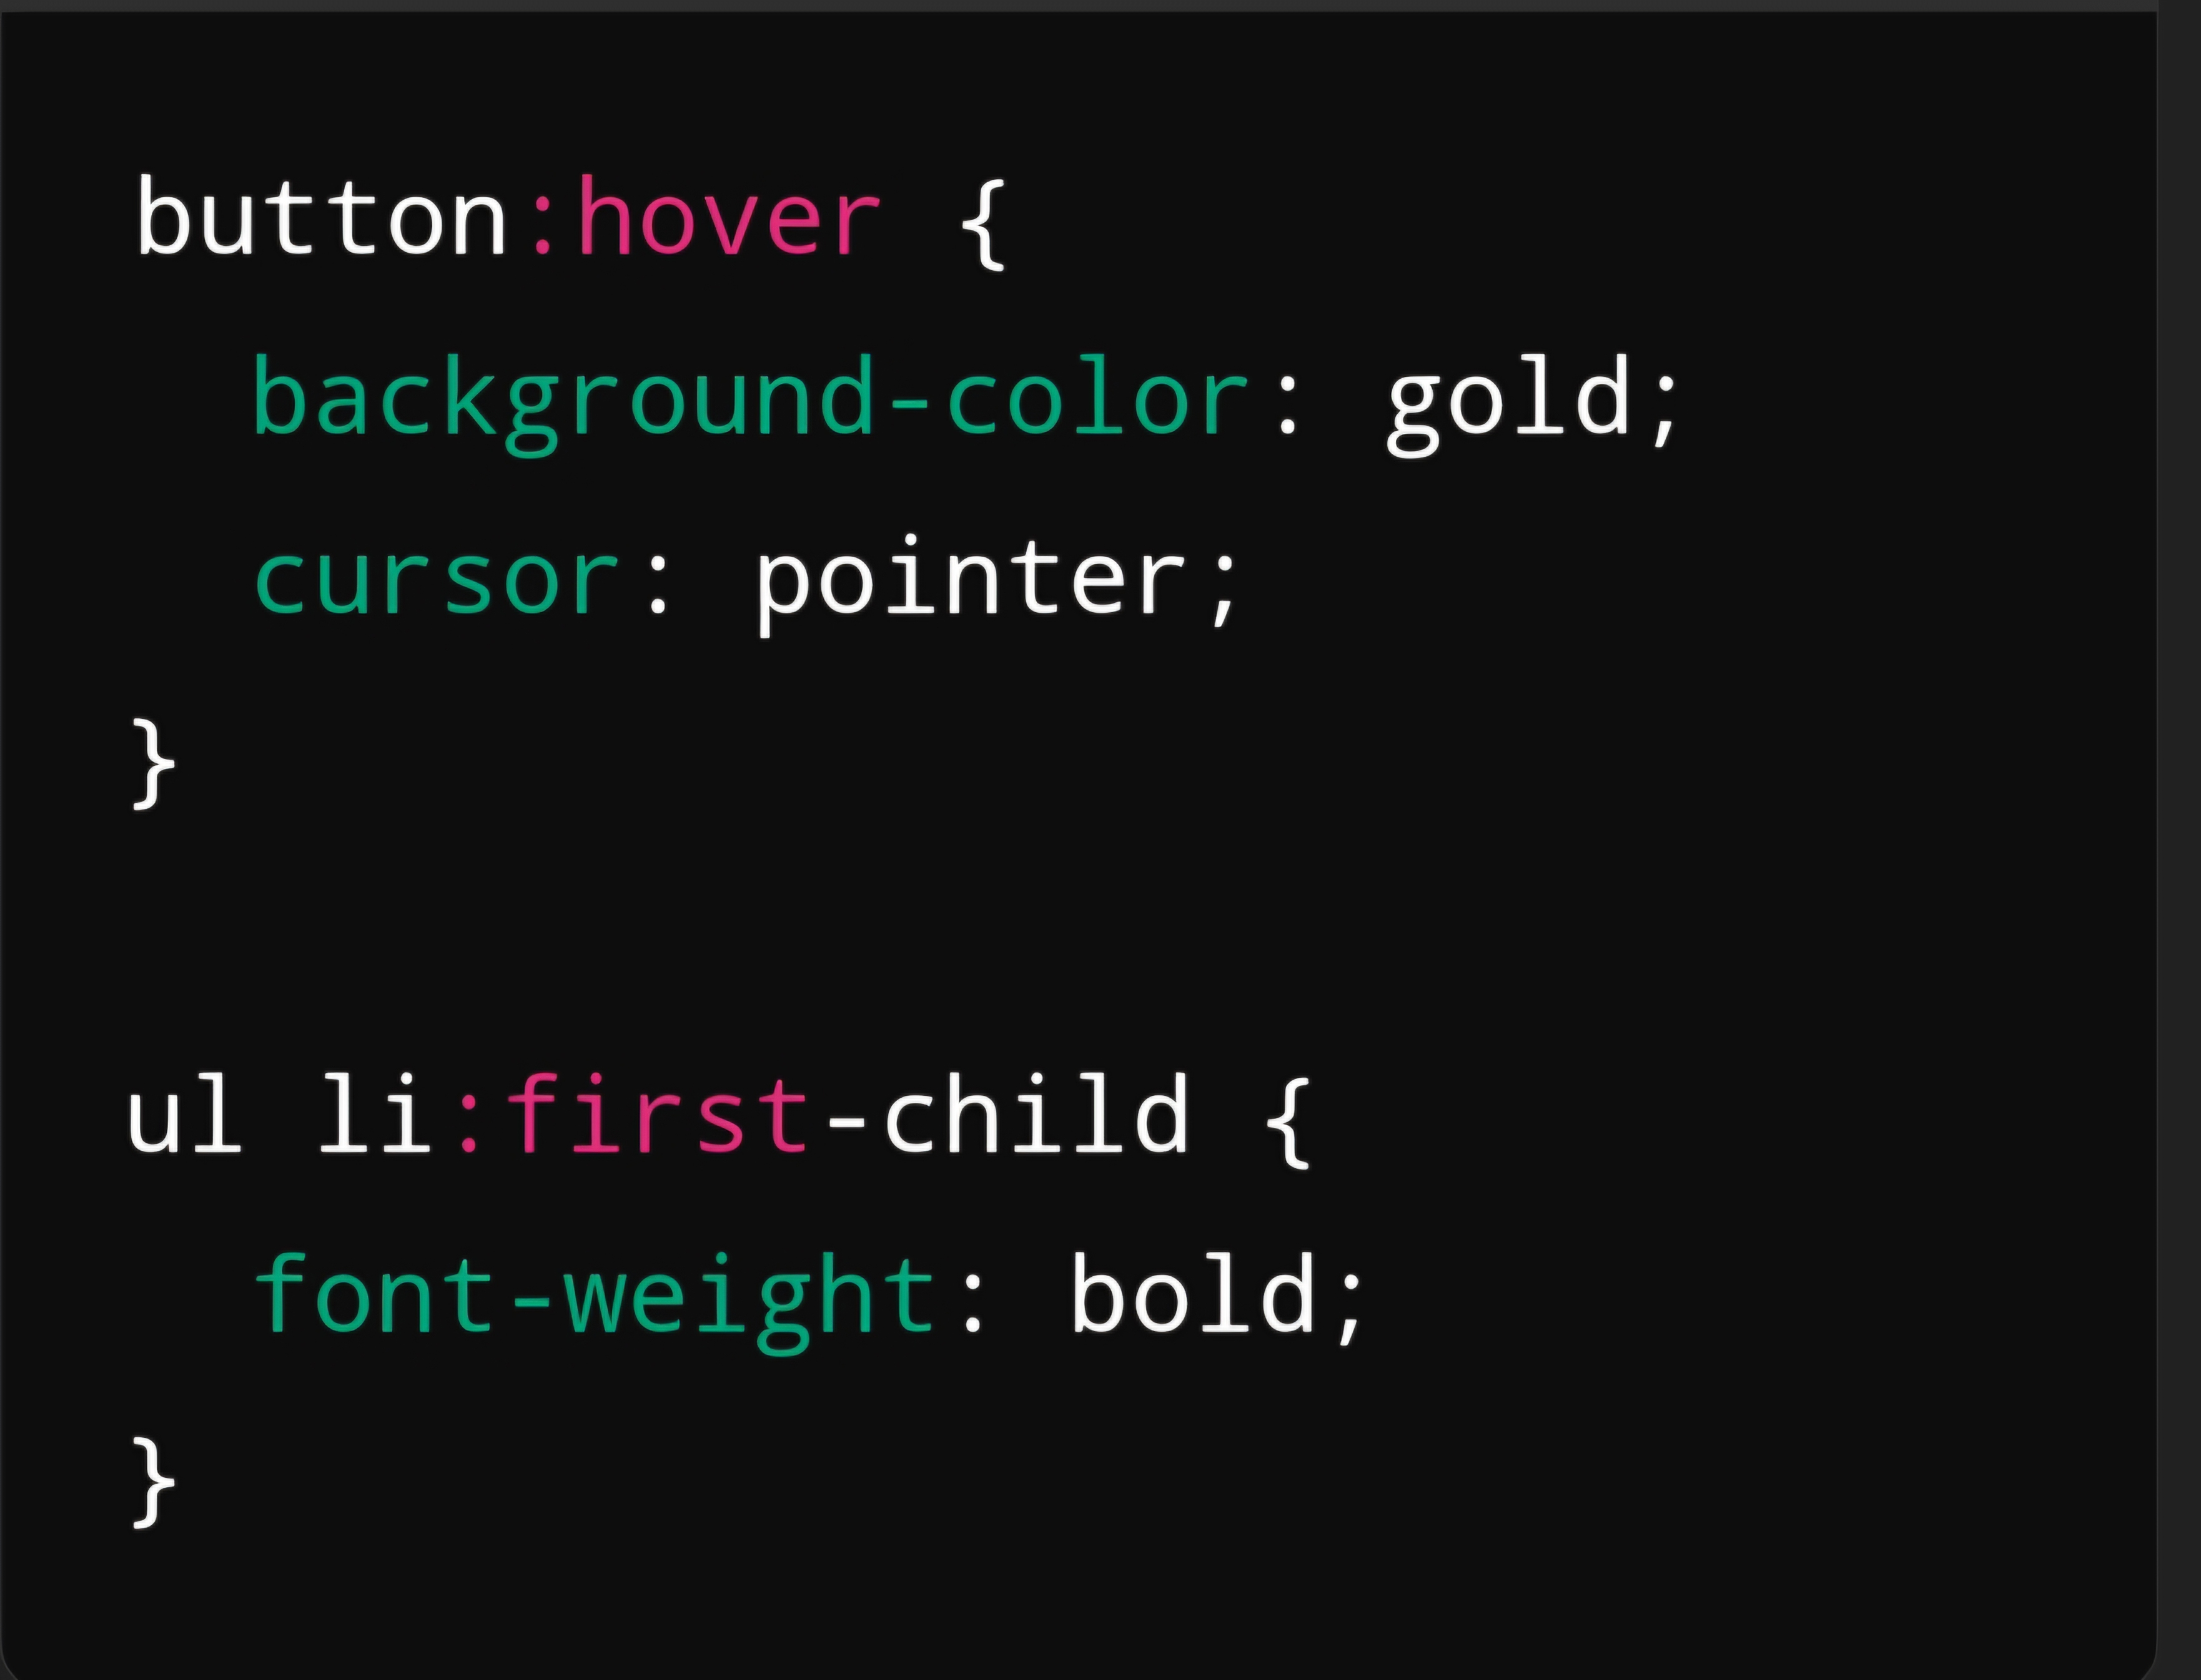
Pseudo-classes
Efeitos Mágicos em Elementos: hover: Muda o estilo quando o mouse passa por cima.
first-child: Estiliza apenas o primeiro filho de um elemento

Slide 8
Concluindo...
Com esses seletores, você já tem o básico para dominar o CSS e transformar seus sites como um verdadeiro bruxo de Hogwarts. Experimente combinar seletores para criar estilos mais complexos e tornar suas páginas ainda mais incríveis!

